Slide 1
Le paure dell’ anno 1000
Gloria & Aurora
2E – 2019

Slide 2
Indice
Introduzione
Cosa è la paura?
Gradi di paura
Contesto storico / Cosa succede?
Personaggi « importanti »
Profezia funesta
La fine del mondo ed Il giudizio universale
Il Vangelo di Marco
La peste, un problema
Un’ eclissi che fa paura
Una carestia imponente
La situazione reale
Fonti d’informazione
Video anno 1000
Attività / Gruppi
Riassunto lavoro di gruppo & domande
Conclusioni
Notes:
La presentazione è strutturata come segue:

Slide 3
Introduzione
Tema intrigante
Argomento complesso
Difficoltà a trovare le informazioni
Opportunità di conoscere meglio questo importante periodo storico
Notes:
Tema intrigante al PRIMO IMPATTO
L’argomento si è rivelato complesso perché parla di un periodo storico e non di un personaggio.
Avremmo voluto scegliere un altro tema: Giovanna d’Arco. -> purtroppo già preso da altri.
Il tema scelto si è rivelato più ostico del previsto ed abbiamo dovuto chiedere una proroga al professore Pordenone.

Slide 4
Cos’è la paura?
Emozione primaria comune al genere umano ed animale.
Sensazione di forte timore e preoccupazione che si prova di fronte ad un pericolo reale o immaginario.
Notes:
CHIEDERE alla classe!
Quale è lo scopo della paura?
E’ quello di mettersi in salvo di fronte ad un pericolo.

Slide 5
Gradi di paura
−
Timore
Ansia
Paura
Fobia
Panico
Terrore
Orrore
+
Notes:
Dal meno forte al più forte
Timore: situazione promette piacere ma al tempo stesso anche dolore -> ci si muove cmq verso il piacere
Ansia: minaccia di dolore e piacere si equivalgono. Si attendono un indizio per capire da che parte penderà la bilancia
Paura: forte preoccupazione, insicurezza, angoscia al pensiero di pericoli reali od immaginari
Fobia: ansia non controllabile dalla ragione di fronte ad oggetto, animale o evento (esempio ragni = aracnofobia / claustrofobia = paura locali chiusi)
Panico: paura massima con presentimento di morte
Terrore: forma estrema della paura. Impulso a scappare o di ritirarsi in se stesso
Orrore: sentimento di forte paura e ribrezzo destato da ciò che appare crudele e ripugnanti in senso fisico o morale.

Slide 6
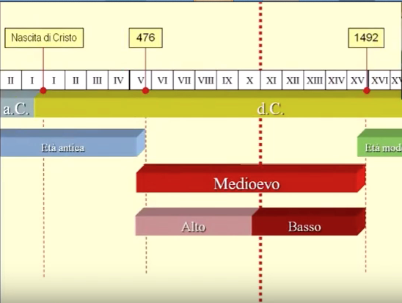
Contesto storico - Cosa succede?
Notes:
Qui vediamo un estratto della linea del tempo.
Il periodo di cui vi parliamo si trova a cavallo tra il X e l’XI secolo, un periodo chiamato MEDIOEVO, a cavallo tra l’Età antica e l’Età Moderna.
L’Età Moderna inizia nel 1492 con la scoperta dell’America da parte di Cristoforo Colombo.
Il Medioevo si divide in alto e basso medioevo.

Slide 7
Contesto storico - Cosa succede?
Sono passati mille anni passati dall’ arrivo di Gesù
Europa è in difficoltà, dopo la caduta impero Romano nel 476 d.C
Le città si svuotano
I commerci si riducono
Agricoltura più modesta
Gente più povera
Eventi naturali « normali » vengono interpretati come punizioni divine
L’ avvicinarsi dell’anno 1000 fa paura: qualsiasi evento è la miccia di una bomba pronta ad esplodere.
Notes:
Immaginatevi di ritornare indietro nel tempo:
Ci troviamo verso la fine del primo millenio
Si tratta di un periodo storico duro/difficile.
Europa in difficoltà anche se Carlo Magno era riuscito a bloccare l’avanzata dell’impero islamico.
Come si direbbe oggi: si vive un periodo di crisi.
Agricoltura: minor resa dei campi a causa delle condizioni meteo avverse
Eventi naturali: alluvioni, eclissi, carestie, terremoti INTERPPRETATI COME DISGRAZIE DIVINE PREANNUNCIANTI LA FINE DEL MONDO!

Slide 8
Personaggi storici “importanti”
Carlo Magno
Marco (apostolo)
Il monaco Adron
Rodolfo il Glabro
Il monaco Ademaro di Chabannes
Cristo (Gesù), ed il Padre
Il diavolo (Satana)
Giovanni (apostolo)
Notes:
Carlo magno = imperatore del sacro romano impero.
Marco= è uno dei 12 apostoli e ha scritto nel vangelo
Il monaco Adron= uno dei tanti monaci benedettini
Rodolfo di Glabro= uomo che ha scritto il libro “Storie” del 1048 (che vedremo in seguito) Cosa significa Glabro? = senza peli, liscio
Il monaco Ademaro di Chabannes = monaco
Cristo, il padre= fortemente auspicato dal popolo, certi cristiani ritenevano che non era necessario trascrivere il messaggio di Cristo dato che egli stava per tornare.

Slide 9
Profezia funesta
“Quando i mille anni saranno compiuti, Satana verrà liberato dal suo carcere ed uscirà per sedurre le nazioni dei quattro punti della Terra. “
Apocalisse – Giovanni – passo 20, 7-8
Notes:
Con quattro punti della terra si intende nord, sud, ovest, est
Funesto: colpito da lutti o sciagure. Che causa morte o gravi danni.
Sinonimi: infausto, avverso, nefasto, tragico, doloroso

Slide 10
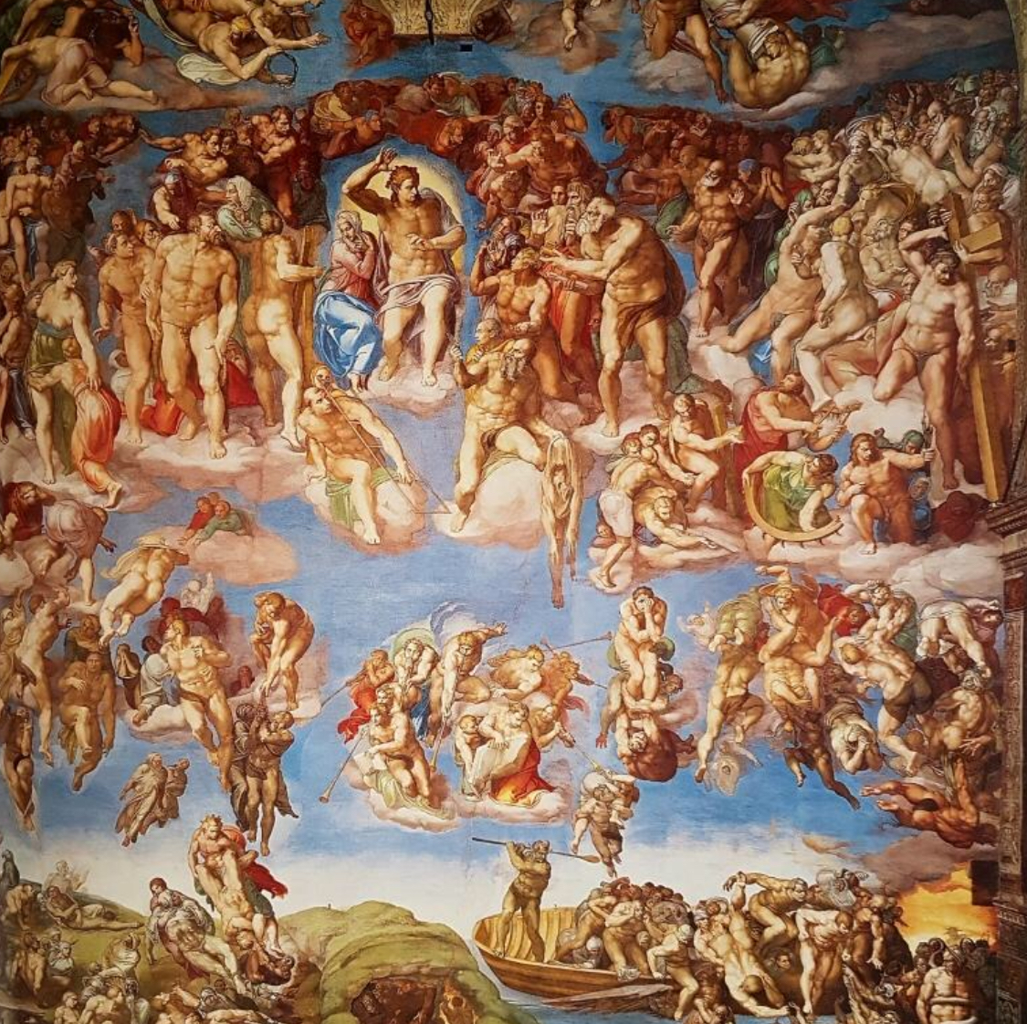
Il giudizio universale
Nel 954 il Monaco Adron si esprime dicendo:”Nessuno sa quanto tempo scorrerà prima che il Signore venga a giudicare”
Cosa intende dire?
Afferma che probabilmente il mondo non finirà al 31.12.999.
Ritratto sul giudizio universale
Notes:
Quale è il messaggio del monaco?
Ipoteticamente intende dire che l’anno 1000 non sarà la fine del mondo, lui non ci crede e pensa che passeranno ancora tanti anni.
Aveva ragione, visto che ci troviamo nel 2019 (1020 anni dopo!)
Qui vedete la rappresentazione del “Giudizio universale” creata da Michelangelo , a Roma, in Vaticano, nella Cappella Sistina.

Slide 11
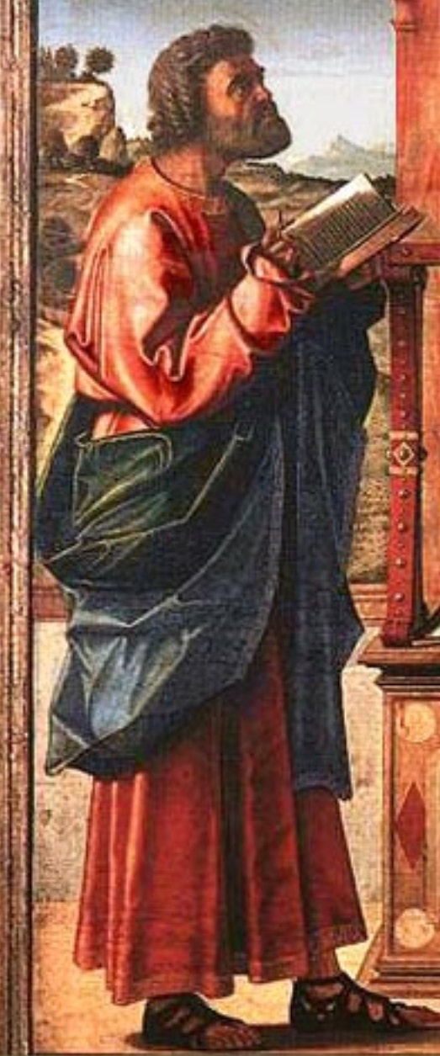
Il Vangelo di Marco
Marco scrive con semplici parole: ”Quanto alla data del giudizio universale, o all’ora, nessuno la conosce, né gli angeli del cielo , né il Figlio; nessuno tranne il Padre”.
Cosa vuol dire?
La fine del mondo è e sarà sempre incerta. La data esatta la sa solo il Padre.
Marco
Notes:
Potrebbe trattarsi dell’anno 1000?
Intende dire che, nessuno saprà mai la data della fine del mondo, si possono fare varie ipotesi ma saranno sempre incerte. La data esatta la sa solo il Padre.

Slide 12
La peste,un problema
Cosa è la peste?
È una malattia infettiva di origine batterica causata dal batterio Yersinia pestis. Esso proviene dalla pulce dei ratti e può anche venir trasmessa da uomo a uomo.
Notes:
Nel medioevo le condizioni igienico sanitarie erano molto carenti. Tutto ciò permetteva il proliferare di malattie.
Esistono diversi tipi di peste; la principale è la peste bubbonica.
Questa malattia provoca rigonfiamenti sotto le ascelle e all’ inguine.
I sintomi sono febbre alta, cefalea, grave debolezza, disturbi del sonno, nausea, fotosensibiiità, dolore alle estremità, vomito e delirio.
Essa è curabile con antibiotici.
Nel medioevo questi però non esistevano e la peste mieteva migiiaia di vittime.
E’ una malattia ancora presente oggigiorno in tutti i continenti eccettuato Oceania (Australia).

Slide 13
Un eclissi che fa paura
Nell’anno 1033 ci fu un'eclissi solare che durò ben due ore
Il sole aveva un colore zaffiro
Gli uomini pallidi si guardavano fra loro, e lo spavento immenso ne pervase i loro cuori
Notes:
Vi leggeremo il racconto di questo evento, come trascritto dal monaco Ademaro di Chabannes.
Esso ben descrive emozioni e stato d’animo dei protagonisti dell’evento.

Slide 14
Una carestia imponente
Attorno al 1030 su tutta la terra si soffriva la carestia
Paura della quasi totale scomparsa del genere umano
Cause: - Condizioni atmosferiche sfavorevoli - Inondazioni
Notes:
Rodolfo il Glabro scrive nelle “Storie del 1048”
Cause: Condizioni atmosferiche sfavorevoli = niente semine , soprattutto a causa delle inondazioni
Carestia= mancanza di cibo, a causa delle condizioni meteorologiche

Slide 15
La situazione reale: una bufala colossale
Eventi raccontati veri (ciclici)
Allarmismo fine del mondo non giustificato
Pure la Chiesa non indica una data precisa
Popolo ignorante, solo i nobili e religiosi depositari del sapere.
Tutti questi eventi raccontati dopo l’anno 1000.
Notes:
Queste paure sono state create e raccontate dopo l’anno 1000.
Computo tempo da parte plebe non scontato
Tutti gli eventi naturali descritti precedentemente e le malattie sono reali, tuttavia non causati dall’imminente fine del mondo.
Faccenda calendari
Faccenda atti notarili oltre anno 1000.
Contratti stipulati a cavallo anno 1000.
Nonostante periodo difficile, a partire dall’anno 1000 iniziano diversi miglioramenti che portano a:
Aumento popolazione, minor mortalità, vita più lunga, evoluzione tecnologica, maggior produzione cibo.
Lavorazione alternata campi, nuove tecniche/attrezzi.
+ igiene
Non si sa dove si svolgono queste paure, non c’è nessun testo vero e proprio.
È una leggenda da come avete potuto dedurre
La fine del mondo sarebbe arrivata nel 1033 ma ci sono stati dei calcoli errati: dionigi e beda (calendari) che erano concepiti per uso tecnologico

Slide 16
“Libro” - fonti di informazione
Purtroppo non abbiamo trovato nessun libro sul tema, neanche in biblioteca.
Aurora ha scaricato un e-book che parla anche di questo argomento .
Le info raccolte provengono da Internet
Notes:
Se c’erano era storie horror.
L’unico libro che entra in considerazione per questo tema è la BIBBIA.
Libro (E-Book Aurora: I RACCONTI DELL’ANNO 1000 di Maddalena Lodesani e Alessandro Zignani.
Però il maestro Pordenone ci ha fornito varie schede in modo da poterci “avvantaggiare”
Qui abbiamo parte degli articoli usati per la redazione di questa presentazione.

Slide 17
Video anno 1000
Trailer film sull’anno 1000
Titolo: Anno 1000 – cronache dall’Apocalisse
Regista: Jacques Barsac
Link: https://www.youtube.com/watch?v=x-axlWt-Zyk
Notes:
Film sull’anno 1000
Jacques Barsac – francese – realizzato una quarantina di film sull’arte e la storia che hanno ottenuto una ventina di premi ai festival internazionali.
Link: https://www.youtube.com/watch?v=x-axlWt-Zyk
Anno mille : Cronache dall'Apocalisse Descrizione: *Anno mille : Cronache dall'Apocalisse / Regia di Jacques Barsac. - [Italia] : G J/A, [dopo il 2000]. - 1 DVD (ca. 48 min.) : color. (4:3), son. ; 19 cm. ((Descrizione basata sul contenitore. - Codice area: tutte. - Suppl. a Focus Storia. Editore: Gruner und Jahr-Mondadori Anno: 2000 Lingua: ITALIANO; FRANCESE Descrizione fisica: Video Contributi: Barsac, Jacques Lo trovi in: Cagliari - Biblioteca comunale Generale e di Studi Sardi (presso la MEM),

Slide 18
Attività
Temi: A) Le vostre paure (personali) B) Le paure della popolazione dei nostri giorni
Elencate le paure
Trovate delle strategie per superarle
Presentate il risultato alla classe
Notes:
Il tema centrale della presentazione è la paura.
Ora attualizziamo il tema:
Quali sono le vostre paure e quelle del periodo storico in cui viviamo?
Il professore Pordenone assegnerà le buste contenenti i temi (non conosce il contenuto)

Slide 19
Gruppi
Dividiamo la classe a metà
I 2 responsabili sono: Daniele e Katharina
Per la presentazione dei risultati ogni gruppo designa 2 persone.
Il lavoro di gruppo dura 10 minuti
La presentazione dura 5 minuti a gruppo

Slide 20
Riassunto lavoro di gruppo & domande

Slide 21
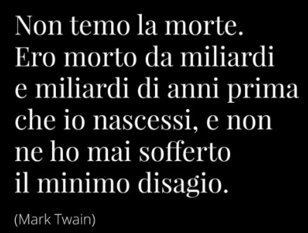
Conclusioni
Avere un sano spirito critico per saper discernere le notizie vere dalle “bufale” in questa era dell’informazione.
Sapere = Potere
Notes:
Insegnamento:
Non credere a tutto, non prendere tutto per oro colato.
Oggi come ieri IL SAPAERE E’ POTERE!
Il tema centrale della fine del mondo era la MORTE, la PAURA PIÙ PROFONDA DI OGNI UOMO.
Qui una riflessione di Mark Twain (SCRITTORE, UMORISTA E DOCENTE STATUNITENSE autore di capolavori della letteratura americana come "le avventure di Tom Sawyer e le avventure di Kuckelberry Finn".

